Slide 1
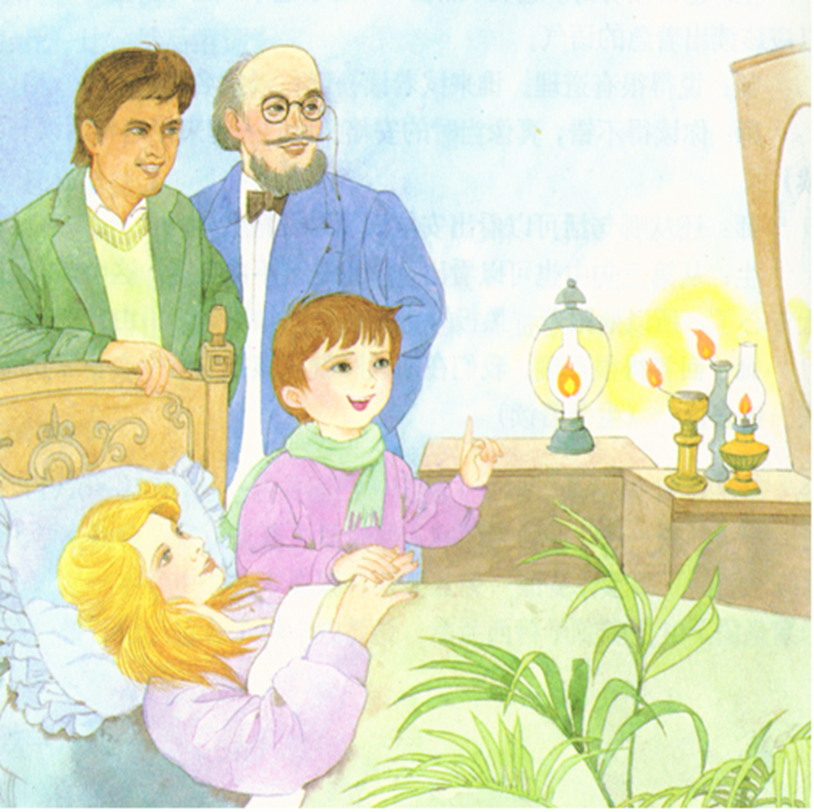

苏教版二年级语文下册
晚上的“太阳”

Slide 2
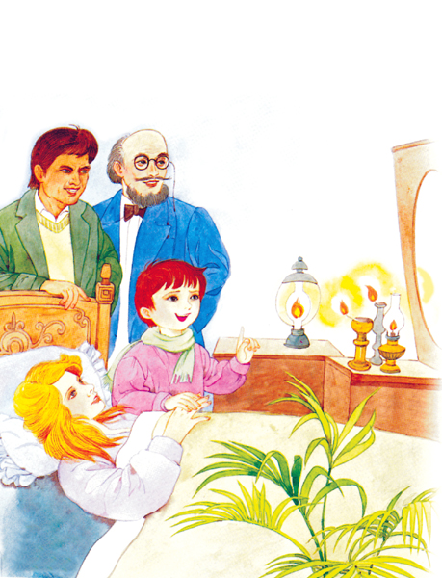
请来 医生 急性阑尾炎 手术

Slide 3
十万火急
一个大雪天的晚上，爱迪生的妈妈突然病了。爸爸请来的医生说，妈妈得的是急性阑尾炎，需要马上做手术。

Slide 4
默读课文第二自然段，用“﹏”画出在场人表现的句子或词语。

Slide 5

医生犹豫了。
● ●

Slide 6


那时还没有电灯，油灯的光线很暗，用它照明做手术很危险。医生犹豫了。
医生想：这个手术是做呢，还是不做?如果做，＿＿＿＿＿＿＿＿＿＿！
如果不做，＿＿＿＿＿＿＿＿＿＿！
左右为难

Slide 7
那时还没有电灯，油灯的光线很暗，用它照明做手术很危险。医生犹豫了。

Slide 8
妈妈痛苦地呻吟着，爸爸无可奈何地搓着手。
● ● ● ●
●
坐立不安 心急如焚

Slide 9
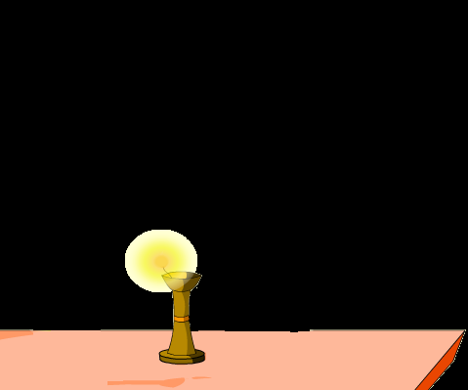

着急
爱迪生站在一旁焦急地看着妈妈。时间一分一秒地过去了，爱迪生的手心攥出了汗水。
● ●
●
爱迪生站在一旁焦急地看着妈妈,他想:＿＿＿＿＿＿＿＿＿＿＿＿＿＿＿＿＿

Slide 10
那时还没有电灯，油灯的光线很暗，用它照明做手术很危险。医生犹豫了。妈妈痛苦地呻吟着，爸爸无可奈何地搓着手，爱迪生站在一旁焦急地看着妈妈。时间一分一秒地过去了，爱迪生的手心攥出了汗水。

Slide 11
突然,他眼睛一亮：
“医生,我有办法了！”

Slide 12
爱迪生把所有的油灯都端了出来。医生摇摇头说：“这些灯围一圈挡手哇！”谁知，爱迪生又搬来一面大镜子，把油灯放在箱子上，镜子放在油灯后面。

Slide 13
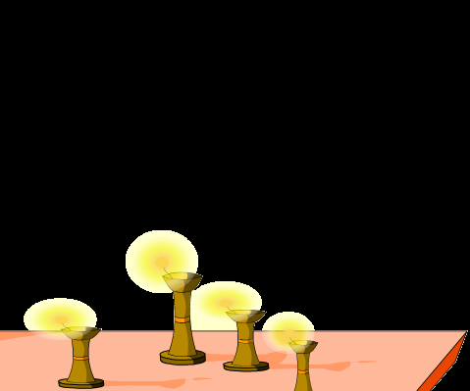

爱迪生把所有的油灯都端了出来,
又搬来一面大镜子，把油灯放在箱子上，镜子放在油灯后面。
爱迪生先是（ ），接着（
），然后（ ），最后（ ）。

Slide 14
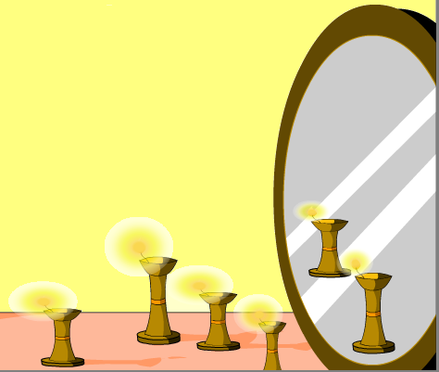
顿时，简易的“手术台”前一片光明。

Slide 15
孩子，是你用智慧救了妈妈！
● ●
方寸不乱 多谋善断
急中生智 化险为夷

Slide 16
妈妈，要是晚上也有太阳该多好哇，我要造一个晚上的“太阳”。
● ●
● ●

Slide 17
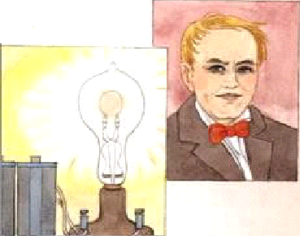
后来，爱迪生真的发明了电灯。

Slide 18
爱迪生拉着妈妈的手，一本正经地说：“妈妈，要是晚上也有太阳该多好哇，我要造一个晚上的‘太阳’。”
● ● ● ●

Slide 19
爱迪生，＿＿＿＿＿＿＿＿＿＿＿＿＿＿＿。

Slide 20

选词填空
爱迪生 光明 著名 手术 医生 妈妈 智慧
这篇课文告诉我们（ ）的科学家（ ）在（ ）生病时，利用自己的（ ）创造了（ ），让（ ）顺利地做完了（ ），救了妈妈。

Slide 21
选词填空
爱迪生 光明 著名 手术 医生 妈妈 智慧
这篇课文告诉我们（著名）的科学家（爱迪生）在（妈妈）生病时，利用自己的（智慧）创造了（光明），让（医生）顺利地做完了（手术），救了妈妈。

